Slide 1

DIAGNOSTICA PER I BENI CULTURALI
MEDIA, ARTI, CULTURE (LM-65)
Università di Teramo
Cecilia Paolini
Università di Teramo
XIV Lezione
INDAGINI ALL’INFRAROSSO
Dipartimento di Scienze della Comunicazione

Slide 2
INDAGINI ALL’INFRAROSSO
NEAR INFRARED (NIR): 750 – 3.000 nm
MEDIUM INFRARED (MIR): 3.000 – 30.000 nm
FAR INFRARED (FIR): 30.000 nm - MICROONDE
Più i raggi sono lontani, più c’è possibilità di penetrazione.
A differenza delle indagini agli ultravioletti, le analisi all’IR non sono influenzate dalla tipologia del legante o dal suo invecchiamento: la risposta riguarda la tipologia di pigmento.
LA RADIAZIONE INFRAROSSA
Dipartimento di Scienze della Comunicazione

Slide 3
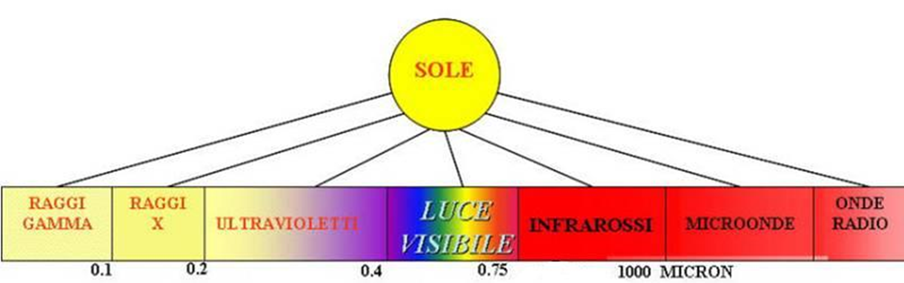
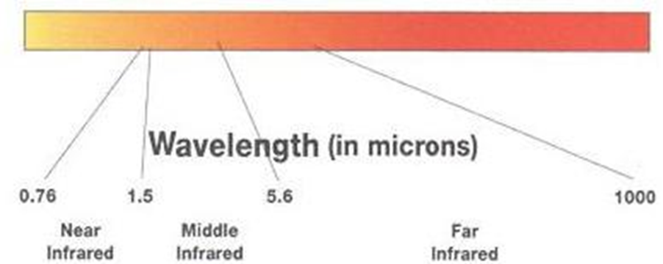
INDAGINI ALL’INFRAROSSO
LA RADIAZIONE INFRAROSSA
Dipartimento di Scienze della Comunicazione

Slide 4
INDAGINI ALL’INFRAROSSO
Analisi degli strati sottostanti perché gli strati superficiali del film pittorico sono generalmente trasparenti alle onde infrarosse (NON DÀ CERTEZZA DEL TIPO DI PIGMENTO UTILIZZATO!).
Per vedere gli strati sottostanti devono essere soddisfatte tre condizioni:
STRATI SUPERFICIALI DEVONO ESSERE DI MATERIALE TRASPARENTE ALL’IR.
STRATO SUPERFICIALE DEVE ESSERE POCO SPESSO.
STRATI PREPARATORI DEVONO ESSERE DI MATERIALE DIVERSO RISPETTO AGLI STRATI SUPERFICIALI.
CONDIZIONI PRELIMINARI
Dipartimento di Scienze della Comunicazione

Slide 5
INDAGINI ALL’INFRAROSSO
La luce infrarossa attraversa gli strati superficiali e viene diffusa dagli strati sottostanti perché sono generalmente più coprenti rispetto ai pigmenti utilizzati per gli strati superficiali.
La radiazione IR così diffusa attraversa di nuovo gli strati più esterni e riemerge dalla superficie restituendo il disegno sottostante.
Opacità dei materiali è connessa alle caratteristiche di diffusione e rifrazione della radiazione che illumina l’oggetto.
FENOMENO FISICO
Dipartimento di Scienze della Comunicazione

Slide 6
INDAGINI ALL’INFRAROSSO
CARATTERISTICHE DEL PIGMENTO:
La capacità di una stesura pittorica di nascondere il fondo dipende dal suo potere di diffusione della radiazione IR.
Più il pigmento è macinato, maggiore è la capacità di diffusione della radiazione, quindi maggiore è il potere coprente.
Tonalità più scure sono generalmente più coprenti.
All’aumentare della lunghezza d’onda (λ) la capacità di diffusione diminuisce e con essa il potere coprente.
FENOMENO FISICO
Dipartimento di Scienze della Comunicazione

Slide 7
INDAGINI ALL’INFRAROSSO
Leganti acquosi (gomma arabica) o semi – acquosi (uovo) sono più trasparenti dei leganti grassi (olio).
Pigmenti a base di rame e le terre sono opachi, quindi altamente coprenti.
Pigmenti a base di piombo (biacca, minio), cadmio, zinco, smalti e silicati sono molto trasparenti.
Pigmenti a base di cromo e cobalto:
  Con leganti grassi sono poco trasparenti.
  Con leganti acquosi sono molto trasparenti.
TIPOLOGIE DI RISPOSTE
Dipartimento di Scienze della Comunicazione

Slide 8
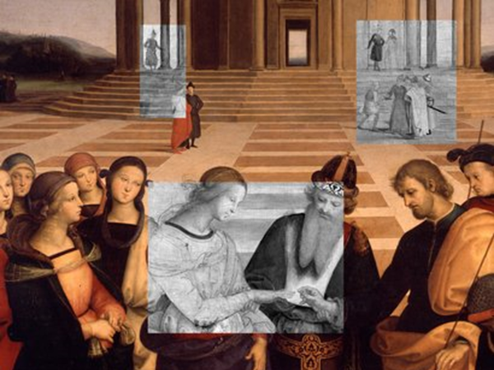
INDAGINI ALL’INFRAROSSO
FOTO ALL’INFRAROSSO IN BIANCO/NERO
RIFLETTOGRAFIA ALL’INFRAROSSO
FOTO IN FALSI COLORI (indagine data naturalmente dalle macchine fotografiche digitali).
TUTTI QUESTI ESAMI RIENTRANO NELLO SPETTRO DI INDAGINE DEL NEAR INFRARED (generalmente dai 720 ai 1800 nm).
TIPOLOGIE DI INDAGINE
Dipartimento di Scienze della Comunicazione

Slide 9
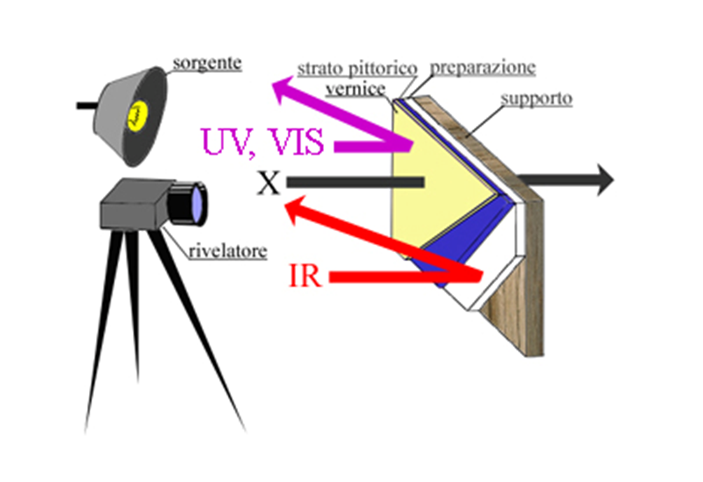
INDAGINI ALL’INFRAROSSO
Dipartimento di Scienze della Comunicazione

Slide 10
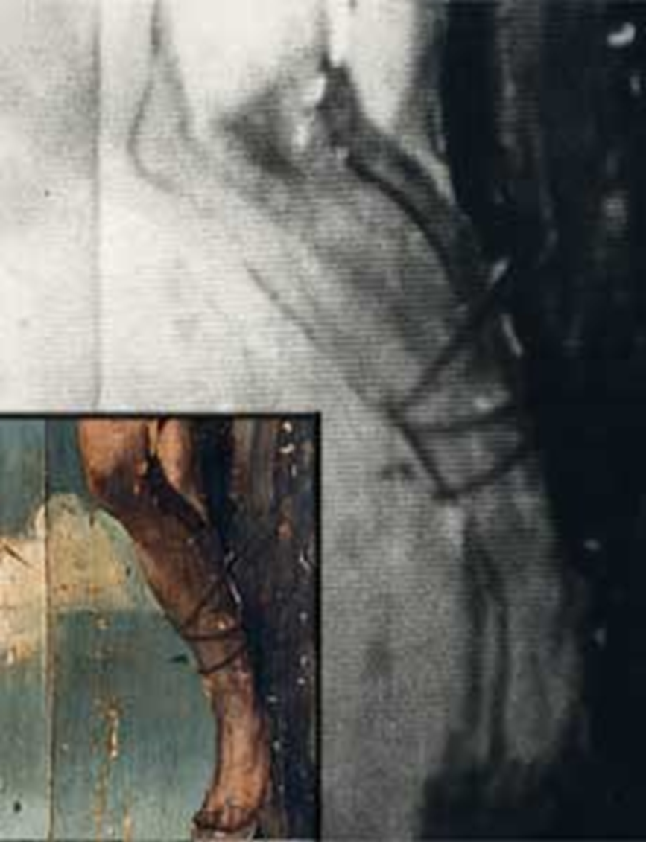
INDAGINI ALL’INFRAROSSO
TELE E TAVOLE: firme nascoste, pentimenti, ritocchi.
PITTURE MURALI: indagine della preparazione solo se si tratta di pitture a secco. Negli affreschi l’intonaco e il pigmento formano un unico strato pittorico per il fenomeno della carbonatazione.
I RISULTATI
Dipartimento di Scienze della Comunicazione

Slide 11
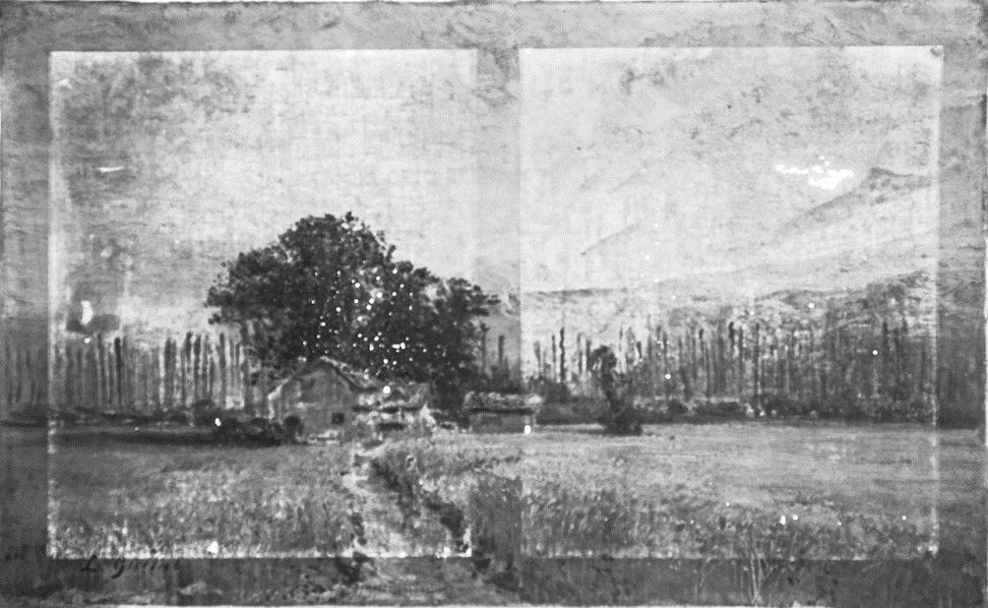
INDAGINI ALL’INFRAROSSO
La Luce Trasmessa (TRANSILLUMINAZIONE) nel campo dell’infrarosso permette di rendere visibili caratteristiche che altrimenti non potrebbero essere analizzate.
Ponendo la fonte di luce sul retro, la riflessione non passa due volte per lo strato superficiale, ma una volta soltanto, rendendo la risposta più chiara.
Sulle tele restituisce una migliore leggibilità, a volte mostrando il disegno preparatorio.
RIFLETTOGRAFIA IR
Dipartimento di Scienze della Comunicazione

